Slide 1

Progetto Ingegneria Clinica e Informatica Medica
Attività 4: Clinical Data Analytics Team
Gruppo FFACS

Slide 2
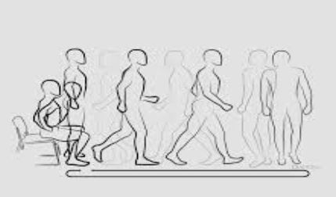
Introduzione
La deambulazione non è un semplice atto automatico, ma il risultato di una complessa integrazione tra sistemi sensoriali e controllo motorio.
Nel paziente parkinsoniano, questa integrazione subisce una degradazione progressiva. Il nostro obiettivo è utilizzare l'analisi oggettiva del cammino per valutare la funzionalità motoria nei suoi diversi aspetti clinici.
Il progetto è stato svolto dagli studenti: Samuele Guzzon, Francesca Erasmo, Anass Sidky, Claudia Belsanti e Francesco Venieri

Slide 3
Contenuti Progetto
02
04
01
03
05
DATI
CDA HL7
Selezione, analisi e pulizia dei dati.
Selezione e scrittura di template appropriati.
DATASET
ALGORITMO ML
COMPILAZIONE
Studio e analisi del database.
Selezione e addestramento di algoritmo di ML.
Automatizzazione del processo di compilazione dei file CDA HL7

Slide 4
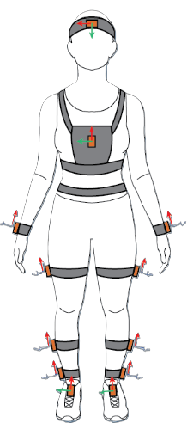
01
Dataset
Dataset WearGait-PD

Slide 5
Dataset WearGait-PD
E’ un dataset open-access basato su sensori wearable per lo studio del cammino e dell’equilibrio nella malattia di Parkinson.
E’ stato costruito attraverso:
185 partecipanti (100 pd e 85 control).
13 sensori Movella/Xsens MTw Awinda Inertial Measurement Units (IMUs).
Sensori nelle suole Moticon OpenGo .
Pedana baropodometrica ProtoKinetics Zeno™ .
Contiene:
Dati demografici.
Dati di 10 diverse task motorie.

Slide 6
02
Dati
Selezione, analisi e pulizia.

Slide 7
Metodologie
Knowledge: calcolo parametri in relazione allo stadio H&Y
Informazione: normalizzazione database e matching univoco tramite patient ID.
Data: acquisizione segnali grezzi e incrocio con metadati clinici.

Slide 8
Scelte Tecniche e Approccio ai Test
TUG
SELF-PACE
HURRIED-PACE
Osservazione della transizione statico-dinamica e pianificazione motoria iniziale.
Valutazione di un test di camminata naturale e spontanea del paziente.
Cadenza elevata per far emergere deficit latenti e blocchi motori invisibili.
Esclusi i test su pedane MAT per favorire prove che richiedano variazioni naturali nel passo senza interferenze esterne

Slide 9
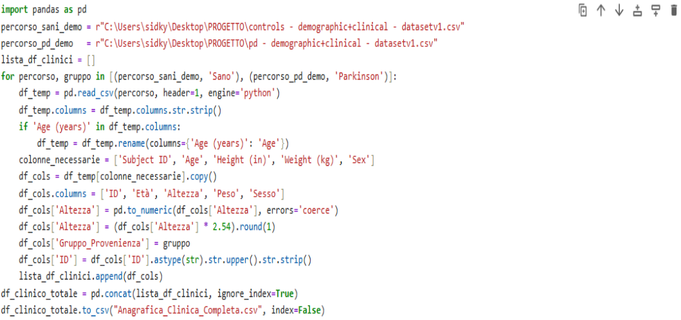
Estrazione dei Metadati
Attraverso un programma mirato siamo andati ad estrarre tutti quei metadati necessari alla correlazione univoca tra ID paziente, situazione clinica e risultati trovati.

Slide 10
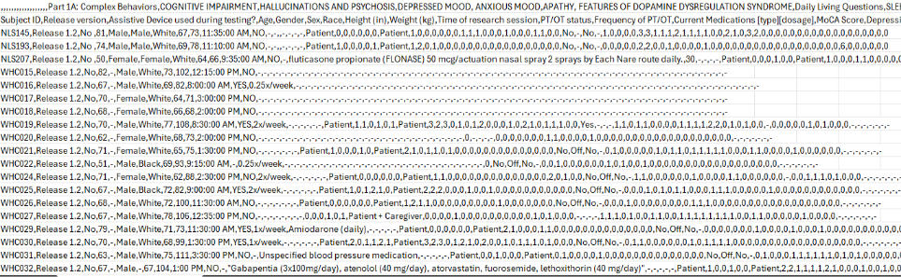
Estrazione dei Metadati

Slide 11
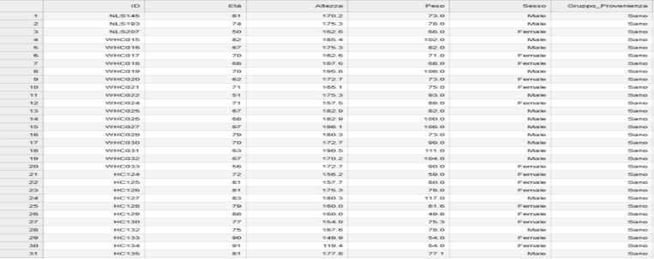
Estrazione dei Metadati

Slide 12



Calcolo Velocità, Cadenza e Falcata
Velocità
$$v=\frac{s}{t}$$
Falcata
$$falc=\frac{d}{\#passi}$$
Cadenza
$$cad=\frac{\#passi}{t}$$
Per calcolarle si rende necessario prima il calcolo di distanza n.passi e durata del test

Slide 13
Programma

Slide 14
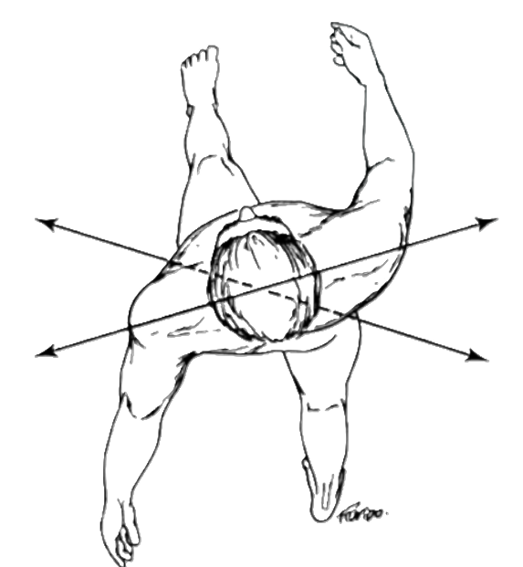

Indice ASI (asimmetria)
L’Arm Swing Index è un indicatore precoce del parkinson. Abbiamo isolato la rigorosità del movimento dei polsi distinguendo le fasi di Walk e di Turn.
$$Indice ASI= \left(\frac{\left|stdL −stdR\right|}{max⁡(stdL,stdR)}\right) ×100$$
Il monitoraggio dell’ASI permette di osservare come la simmetria motoria decada con la progressione della patologia.

Slide 15
Programma

Slide 16
Link

Slide 17
03
Machine-Learning
Analisi Biomeccanica e Modelli Predittivi di Machine Learning

Slide 18
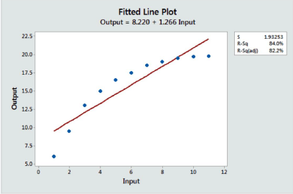
Data Scientist
Ruolo: utilizzare matematica, statistica e programmazione per insegnare a un computer a riconoscere schemi clinici complessi.
f(x) = P(Parkinson | Biomeccanica)
Obbiettivo progetto: sviluppare un modello capace di valutare se un paziente è affetto da Parkinson basandosi esclusivamente sull'analisi della marcia.

Slide 19

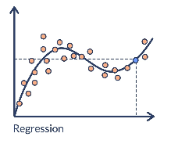
Regressione Logistica
La Regressione Logistica è un modello lineare ed è il gold standard per la classificazione binaria medica:
Prevenzione Overfitting: cruciale per campioni di dati relativamente piccoli.
Explainability: permette di estrarre i pesi statistici per spiegare quali parametri influenzano la diagnosi.
Nel progetto:
Target di Classe: categoria 0 (Sano) vs Categoria 1 (Affetto).
Output: previsione probabilistica integrata nel referto HL7 CDA.

Slide 20
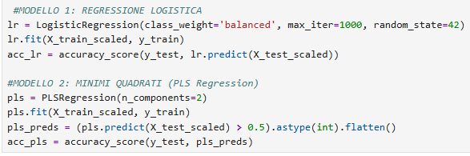
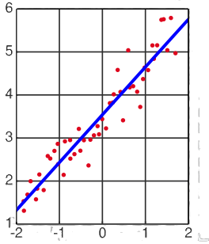
Altri Modelli Lineari: PLS
La Regressione Logistica va in crisi quando le variabili sono troppo simili. Il PLS, comprime le variabili correlate in componenti pure.
PLS o metodo dei minimi quadrati: misura la discrepanza tra il valore osservato (reale) e quello previsto dalla retta (teorico), calcolando il quadrato di questa differenza

Slide 21
Pulizia e Standardizzazione Dati
Problema (UnicodeDecodeError): il file Excel originario (Windows-1252) bloccava la lettura di Pandas (UTF-8) su caratteri speciali.
Esclusione Variabili (ID, Sesso, Stadio Hoehn & Yahr): evitare Data Leakage e bias biologici.
Scaling (StandardScaler): azzerare differenze di scala tra metri, secondi e %.
Split Dataset (70/30): creazione di Train Set e Test Set separati.
Class Weights ('balanced’): correggere asimmetrie tra controlli e patologici.

Slide 22
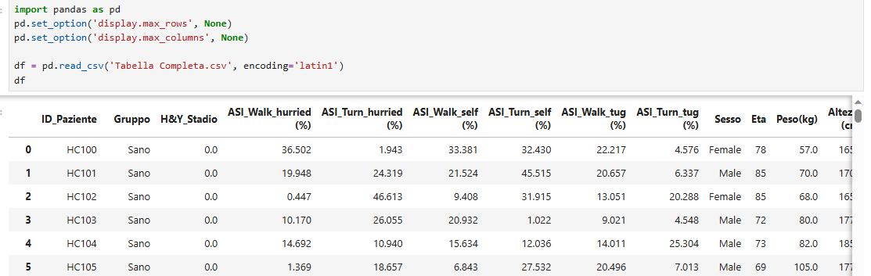
Pulizia e Standardizzazione Dati

Slide 23
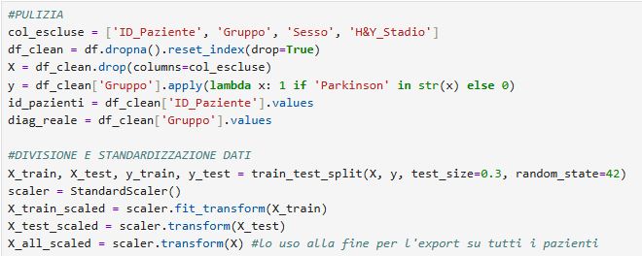
Pulizia e Standardizzazione Dati

Slide 24
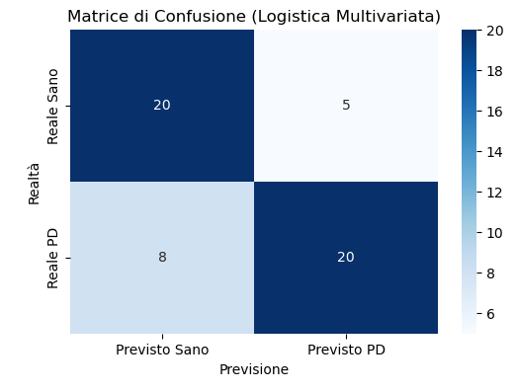
Risultati Regressione Logistica
Identificazione dei Biomarcatori :
Ranking dei Parametri: in base a dominanza d’esame e focus biomeccanico.
Sicurezza Diagnostica: monitoraggio e abbattimento dei Falsi Negativi, l'errore più critico in ambito medico.
Stima Probabilistica per ogni paziente
Funzione predict_proba: il modello non fornisce solo un esito binario, ma una stima probabilistica individuale.
Traiettoria Clinica: mappatura del profilo di rischio per ogni singolo soggetto.

Slide 25
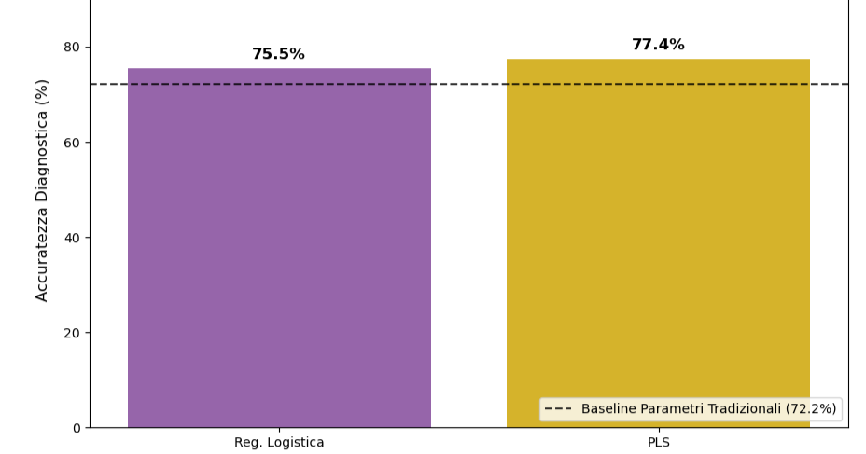
Risultati RL e PLS
I modelli lineari analizzati riportano un’accuratezza simile.
Problema: lo sbilanciamento delle classi, porta spesso l’algoritmo a favorire la classe maggioritaria.
SOLUZIONE
RANDOM FOREST e SMOTE

Slide 26
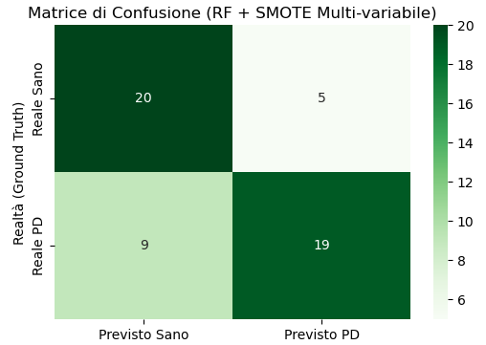
Random Forest e SMOTE
RANDOM FOREST: è un algoritmo di Machine Learning supervisionato. Combina centinaia di alberi individuali per creare un modello unico, robusto ed accurato. Evita che il modello si fissi su anomalie specifiche dei dati di partenza.
può gestire grandi quantità di dati anche in presenza di informazioni mancanti.
richiede poca preparazione e pulizia preventiva dei dati.
SMOTE: (Synthetic Minority Over-sampling Technique) viene utilizzato con il modello RANDOM FOREST per affrontare i problemi di classificazione con dati sbilanciati generando dati sintetici per la classe minoritaria.

Slide 27
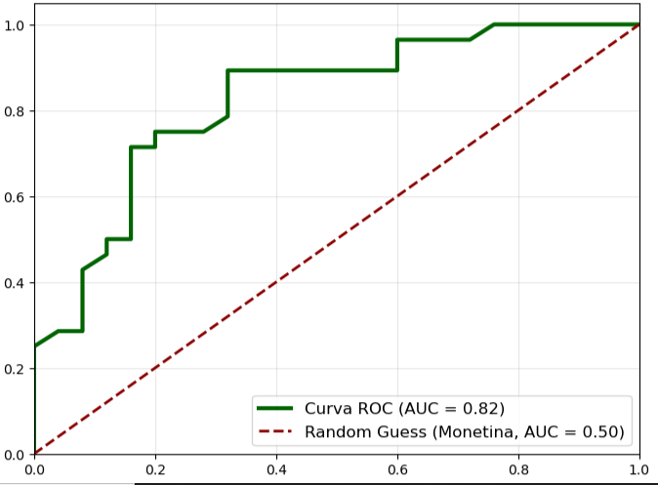
Curva ROC e Robustezza
Stratified 5-Fold Cross Validation: Addestramento ripetuto su 5 sotto-campioni rimescolati per escludere l'overfitting ("sovradattamento": si verifica quando il modello memorizza anche il "rumore" e i dettagli irrilevanti).
AUC (Area Under the Curve): 0.82. Certifica un eccellente bilanciamento tra Sensibilità e Specificità del modello.
VERI POSITIVI
FALSI POSITIVI

Slide 28
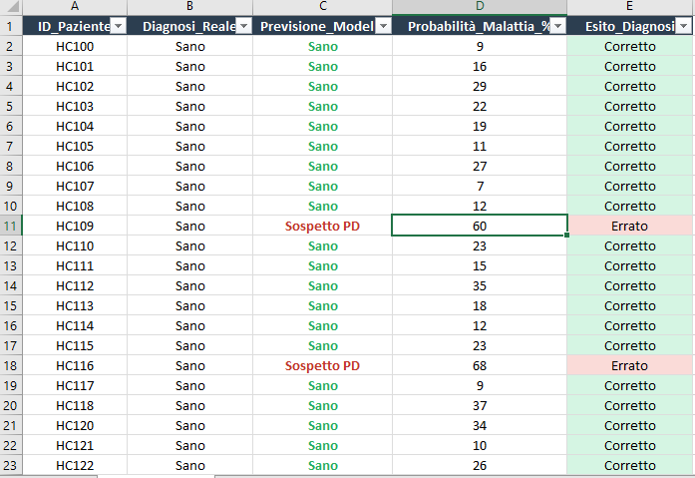
Tabella Finale

Slide 29

01
HL7 CDA
Strutturazione di un documento in standard HL7 CDA R2” e implementazione di PSS e Televisita

Slide 30
Interoperabilità Semantica
Dati strutturati a monte: condizione necessaria per il corretto funzionamento di qualsiasi sistema informatico sanitario.
Invariabilità del significato: sistemi informatici diversi devono attribuire lo stesso, identico significato clinico a ogni singolo dato
Mancanza di standardizzazione: rischio di elaborazione errata delle informazioni e compromissione dei risultati clinici.

Slide 31
Profilo Sintetico Sanitario
Il nucleo centrale del Fascicolo Sanitario Elettronico (FSE)
Obbiettivo: Garantire la continuità assistenziale tramite un quadro sintetico, snello e standardizzato dello stato del paziente.
Competenza: Redatto, firmato e aggiornato dal MMG e contiene informazioni essenziali ‘salvavita’: Allergie e reazioni avverse.
Terapie farmacologiche croniche.
Patologie rilevanti attive (es. Diabete, Ipertensione).
Dispositivi medici impiantati (es. Pacemaker).
Anamnesi familiare

Slide 32
PSS: Progetto Parkinson ???

Slide 33
Architettura CDA R2
HEADER
BODY
Contesto Legale e Amministrativo
Contiene metadati essenziali:
L'identificativo del paziente.
L'autore del documento.
L'organizzazione custode del documento.
timestamp.
L’Informazione Clinica
È il cuore computabile del file. I dati non sono testo libero, ma sono strutturati in sezioni codificate <SECTION> per essere nativamente estratti ed elaborati dalle macchine.

Slide 34
La Gerarchia XML
Section: contenitore logico che definisce l'area d'indagine (es. la sezione dedicata ai Test Motori).
Entry: il punto di transizione: segnala ai software l'inizio del blocco computabile ed estraibile.
Organizer: raggruppa e dà un senso unitario a più misurazioni che altrimenti rimarrebbero isolate.
Observation: ildato matematico atomico e puntuale (es. Lunghezza della falcata, Indice ASI, tempo del TUG).

Slide 35
Mapping Semantico LOINC
Assicurare una corrispondenza univoca tra i dati locali del progetto e i sistemi di codifica internazionali per azzerare le ambiguità cliniche.
Attributo XML | Funzione | Esempio (LOINC)
code | Identificativo numerico universale | 82289-0
displayName | Descrizione leggibile dall'operatore | "Stride length"
codeSystem | OID dell'anagrafe ufficiale (LOINC) | 2.16.840.1.113883.6.1

Slide 36
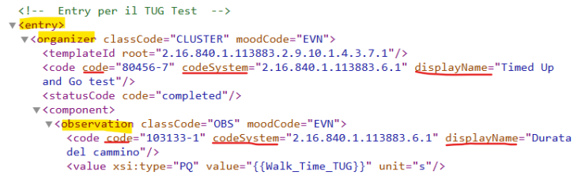
Mapping Semantico LOINC

Slide 37
Gestione dei Gap Semantici: Il Caso ASI
Problema: Assenza di Codifica.
Nei dizionari ufficiali LOINC non esiste un codice specifico per l'Indice di Asimmetria Motoria (ASI).
E’ vietato "inventare" codici personalizzati nel namespace LOINC per non distruggere l'interoperabilità.
Soluzione (temporanea): Codice Prossimale
Utilizzo del codice LOINC clinico più vicino (93014-9).

Slide 38
Evoluzione Semantica e Continuità del Dato
Submission: Invio della richiesta ufficiale al Regenstrief Institute per inserire l'ASI nel catalogo mondiale LOINC.
Rilascio: Ottenimento del codice specifico ufficiale (es. XXXXX-X) per tutti i nuovi documenti.
Il Ponte (FHIR ConceptMap): Implementazione di una ConceptMap di FHIR per dichiarare ai software che il vecchio codice temporaneo (93014-9) equivale al nuovo codice ufficiale.

Slide 39

05
Compilazione e visualizzazione

Slide 40



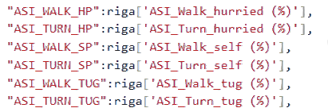
Jinja
Jinja è una libreria di phyton che permette di agire su template attraverso speciali segnaposto. Attraverso cui vengono passati al template i dati per generare il documento finale.
FileSystemLoader(‘.’): configura un ‘loader’ che indica dove cercare i file
Enviroment: E’ un oggetto che gestisce la configurazione e memorizza gli oggetti globali

Slide 41
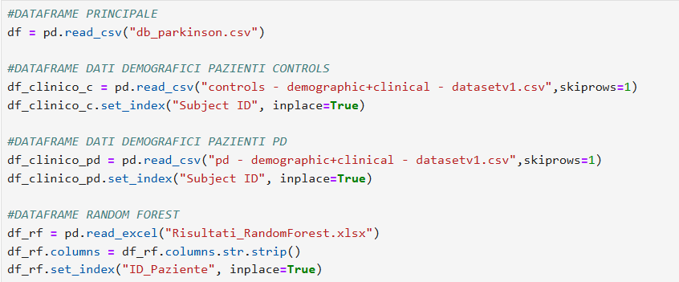
Selezione Dati:

Slide 42
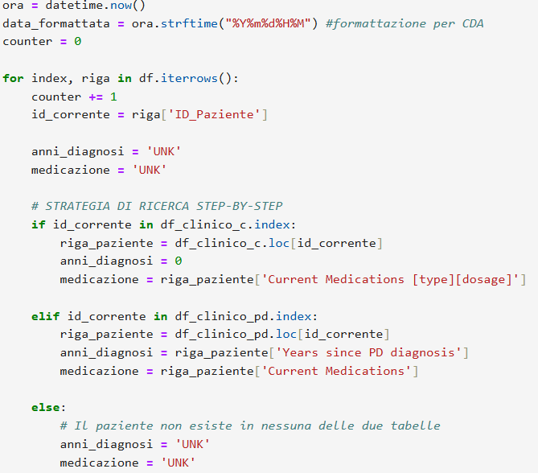
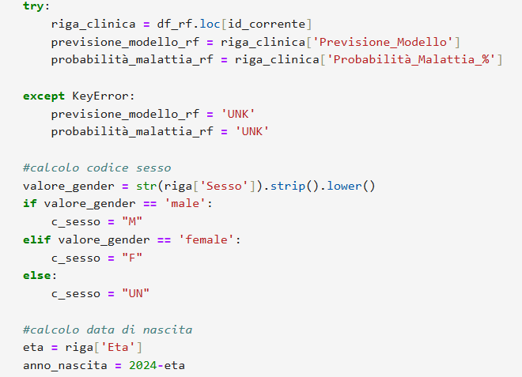
Generazione Automatica CDA:

Slide 43
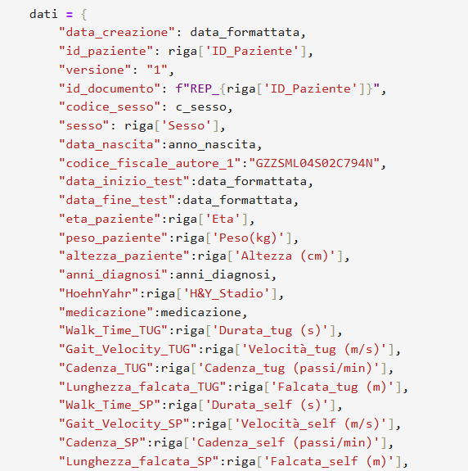
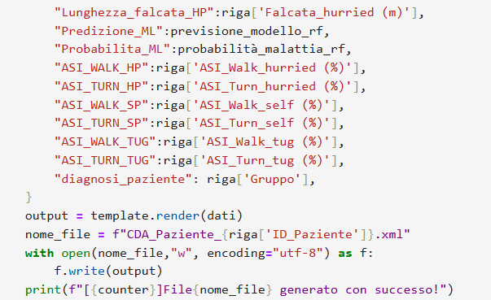
Generazione Automatica CDA:
Esempio CDA-HL7 televisita
Esempio CDA-HL7 pss

Slide 44
Visualizzazione:
Un documento in formato xml risulta poco leggibile per personale non specializzato.
Metodi per visualizzare:
Template: https://github.com/HL7/CDA-core-xsl/blob/master/CDA.xsl
Siti specifici: https://www.ccdaviewer.com/
Esempio televisita
Esempio pss

Slide 45
References
AUTHOR (YEAR). Title of the publication. Publisher
AUTHOR (YEAR). Title of the publication. Publisher
AUTHOR (YEAR). Title of the publication. Publisher
AUTHOR (YEAR). Title of the publication. Publisher
AUTHOR (YEAR). Title of the publication. Publisher
AUTHOR (YEAR). Title of the publication. Publisher

Slide 46
Synapse e database
Jinja
Pandas
Os
Datetime
Scikit-learn

Slide 47
Thanks!
DO YOU HAVE ANY QUESTIONS?
youremail@freepik.com
+91 620 421 838
yourcompany.com
Please keep this slide for attribution.

Slide 48
Resources
PHOTOS
VECTORS
Doctor holding stethoscope
Doctor sitting desk
Medical team doctor’s office
Doctor analyzing with microscope
Medical team doctor’s office
Nurse pointing window while talking old man
Doctor’s hand tending patient
Nurse writing her clipboard
Young doctor writing report
Doctor showing mobile phone
Geometric background molecules line
Medical infographic collection template
Colorful medical infographic pack
Medical infographic template with human body

Slide 49
Instructions for use
In order to use this template, you must credit Slidesgo by keeping the Thanks slide.
You are allowed to:
- Modify this template.
- Use it for both personal and commercial projects.
You are not allowed to:
- Sublicense, sell or rent any of Slidesgo Content (or a modified version of Slidesgo Content).
- Distribute Slidesgo Content unless it has been expressly authorized by Slidesgo.
- Include Slidesgo Content in an online or offline database or file.
- Offer Slidesgo templates (or modified versions of Slidesgo templates) for download.
- Acquire the copyright of Slidesgo Content.
For more information about editing slides, please read our FAQs or visit Slidesgo School:
https://slidesgo.com/faqs and https://slidesgo.com/slidesgo-school

Slide 50
Fonts & colors used
This presentation has been made using the following fonts:
Roboto Slab
(https://fonts.google.com/specimen/Roboto+Slab)
Roboto
(https://fonts.google.com/specimen/Roboto)
#495f8cff
#44637fff
#4f6f8cff
#4f6f8c87
#a8bbbfff
#ebf2f2ff

Slide 51
Use our editable graphic resources...
You can easily resize these resources without losing quality. To change the color, just ungroup the resource and click on the object you want to change. Then, click on the paint bucket and select the color you want. Group the resource again when you’re done. You can also look for more infographics on Slidesgo.

Slide 54
JANUARY
FEBRUARY
MARCH
APRIL
MAY
JUNE
PHASE 1
Task 1
Task 2
PHASE 2
Task 1
Task 2
JANUARY
FEBRUARY
MARCH
APRIL
PHASE 1
Task 1
Task 2

Slide 57
Medical Infographics

Slide 60
...and our sets of editable icons
You can resize these icons without losing quality.
You can change the stroke and fill color; just select the icon and click on the paint bucket/pen.
In Google Slides, you can also use Flaticon’s extension, allowing you to customize and add even more icons.

Slide 61
Educational Icons
Medical Icons

Slide 62
Business Icons
Teamwork Icons

Slide 63
Help & Support Icons
Avatar Icons

Slide 64
Creative Process Icons
Performing Arts Icons

Slide 65
Nature Icons

Slide 66
SEO & Marketing Icons

Slide 67


